Slide 1
Masivul Piatra Mare
Pop Maria
Cls a VIII-a A

Slide 2
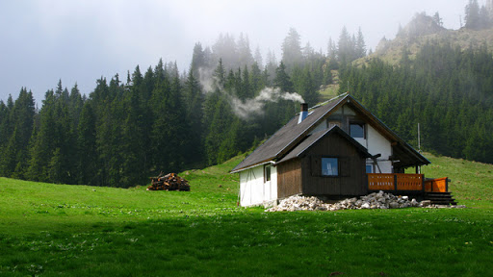
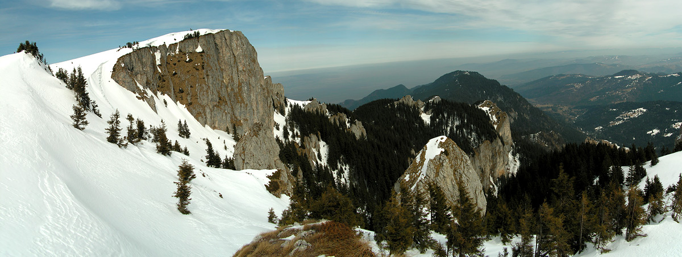
Masivul Piatra Mare face parte din Munţii Bîrsei, localizaţi în sudul depresiuni. Braşov, în cadrul Carpaţilor de Curbură (Harta Muntii Piatra Craiului este Cuprins in Harta DIMAP Cinci munti din Curbura Carpatilor.
Înălţimile cele mai mari sînt în partea sudică: varful Piatra Mare (1.843 m) şi platoul care se prelungeşte spre sud-est spre Coada Pietrei Mari. Platoul Pietrei Mari se continuă spre nord printr-o culme centrală despărţită, prin mai multe înşeuări, în culmi secundare: Piatra Mică (1 610 m), Gîtul Chivei (Chibei,1 639 m), Bechia, Bolnocul.
Cheile Văii Şapte Scări şi ale Văii Pietrei Mici, în lungul cărora sînt întîlnite cascadele "Şapte Scări" şi Tamina, constituie unele dintre principalele atracţii turistice ale masivului. Sub culmea Gîtul Chivei, în baza unui abrupt de cîteva zeci de metri, este Peştera de Gheaţa, dezvoltată pe fisură verticală în masa calcarelor. În lungul traseului care coboară de la peşteră se trece pe lîngă un abrupt spectaculos cuprinzînd numeroase microforme carstice. Pornind de la Dîmbu Morii în drum spre cabana Piatra Mare poate fi admirat abruptul sălbatic al Prăpastiei Ursului.

Slide 3
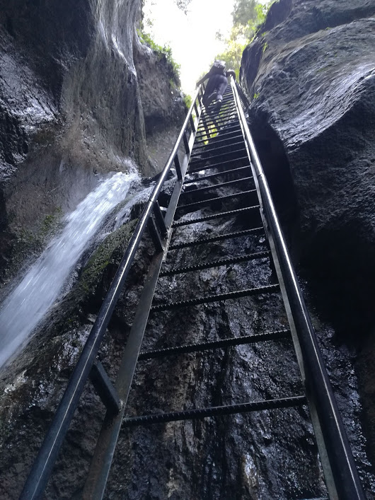
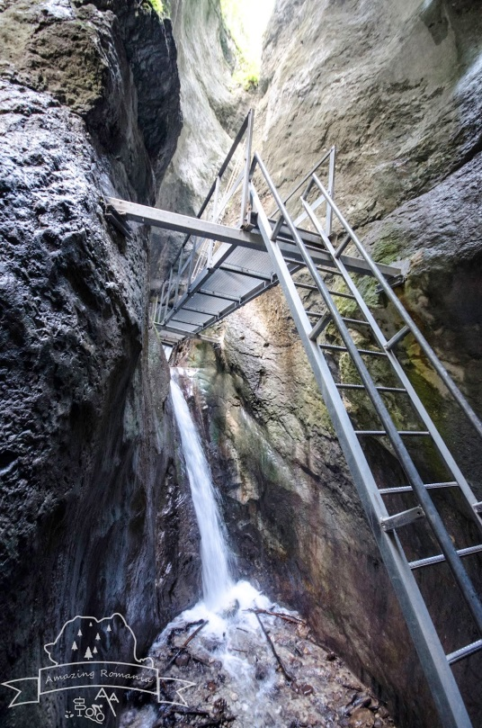
Canionul 7 scări, un defileu săpat în calcare jurasice în Masivul Piatra Mare, este principala atracție turistică naturală a zonei. Are o lungime de 160 m, cu o diferență de nivel de 58 de m, fiind situat la o altitudine de aproximativ 1000 m. Defileul, străbătut de pârâul 7 Scări, este format din 7 trepte (scări de metal) cu înălțimi între 2,5 și 15 m, care se transformă în cascade.

